Slide 1
K-Training ElasticSearch
필요한 부분만 압축 정리

Slide 2
ElasticSearch Docker 설치 및 APP 설정
compose.yml
DockerFile
services:
elastic:
build:
context: .
dockerfile: Dockerfile # Nori 플러그인이 포함된 커스텀 이미지 빌드
ports:
- 9200:9200 # 9200
environment:
# 아래 설정은 개발/테스트용 설정으로 실제 운영에서는 설정하면 안되는 옵션
- discovery.type=single-node # 단일 노드
- xpack.security.enabled=false # 보안 설정
- xpack.security.http.ssl.enabled=false # 보안설정
kibana:
image: docker.elastic.co/kibana/kibana:9.4.5 # 9.4.5 버전 (Elasticsearch와 동일 버전 유지)
ports:
- 5601:5601 # 5601번 포트에서 kibana 실행
environment:
- ELASTICSEARCH_HOSTS=http://elastic:9200 # kibana가 통신할 Elasticsearch 주소 알려주기
FROM docker.elastic.co/elasticsearch/elasticsearch:9.4.5
# Nori 한글 형태소 분석기 플러그인 설치
# --batch: 설치 중 대화형 프롬프트 없이 진행 (CI/빌드 환경 필수)
RUN bin/elasticsearch-plugin install --batch analysis-nori
강의 교안과 인프런 강의 비교
적절하다고 생각하는 설정 정리

Slide 3
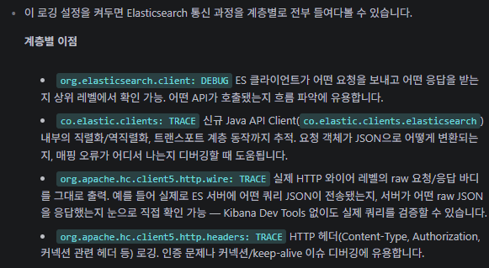
ElasticSearch Docker 설치 및 APP 설정
spring:
elasticsearch:
uris: localhost:9200
spring:
application:
name: back
profiles:
active: dev
#spring.output.ansi.enabled: 콘솔 출력 시 ANSI 컬러를 항상 활성화 (ALWAYS)
#logging.level.com.back: com.back 패키지의 로그 레벨을 debug로 설정
output:
ansi:
enabled: ALWAYS
# 빈 객체 직렬화 시 예외 발생 방지
jackson:
serialization:
fail-on-empty-beans: false
logging:
level:
com:
back: debug
org.elasticsearch.client: DEBUG
co.elastic.clients: TRACE
org.apache.hc.client5.http.wire: TRACE
org.apache.hc.client5.http.headers: TRACE
server:
port: 8080
application-dev

Slide 4
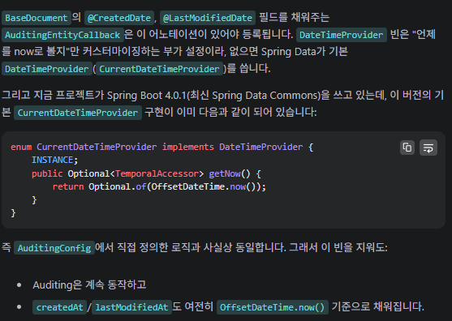
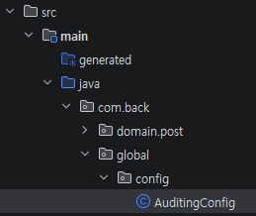
ElasticSearch Auditing
@SpringBootApplication
@EnableElasticsearchRepositories
@EnableElasticsearchAuditing
public class BackApplication {
public static void main(String[] args) {
SpringApplication.run(BackApplication.class, args);
}
}
@EnableElasticsearchRepositories
없어도 동작함(없으면 기본 src/main/java/패키지 하위 폴더 스캔
작성이유 basePackages 지정가능 (어느 패키지 부터 ElasticSearch 기능이 적용하는지 범위 지정용)
@EnableElasticsearchAuditing
→ Elasticsearch 인덱스에 애플리케이션에서 생성일, 수정일에 대한 Auditing 적용
실행 APP 클래스
@Configuration
public class AuditingConfig {
@Bean
public DateTimeProvider dateTimeProvider() {
return ()-> Optional.of(OffsetDateTime.now()); //LocalDateTime과는 다름 (표준시간과 얼마만큼의 차이인가를 기준으로함)
}
}

Slide 5
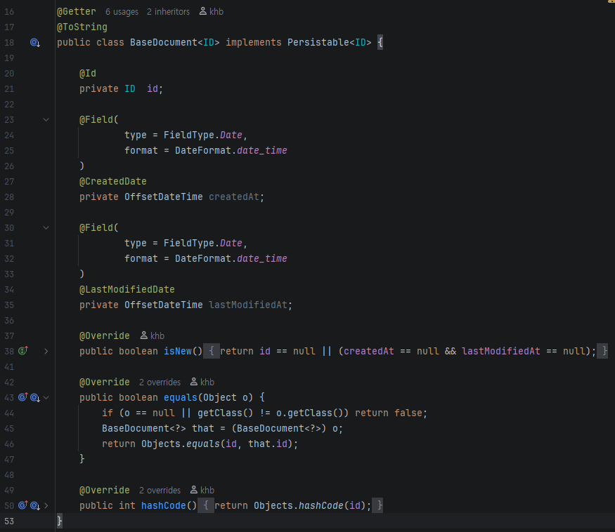
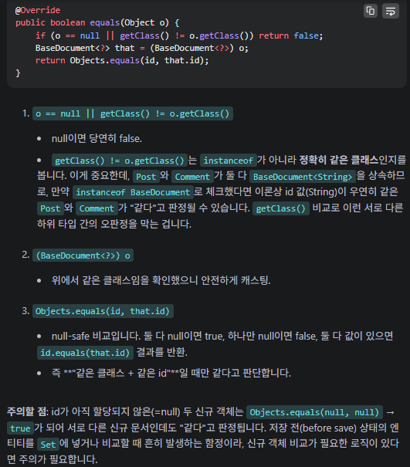
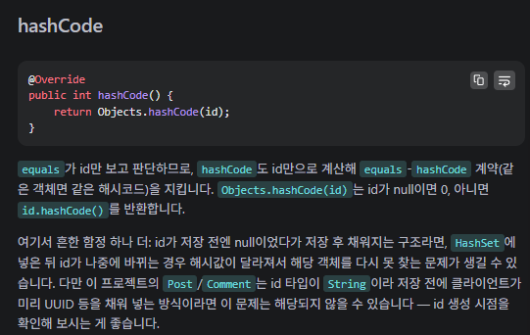
Entity에 대한 추상 클래스 정의
equals / hasCode 참고
isNew()는 Persistable<ID>에서 강제 정의 논리는 단순 → 스킵

Slide 6
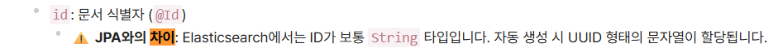
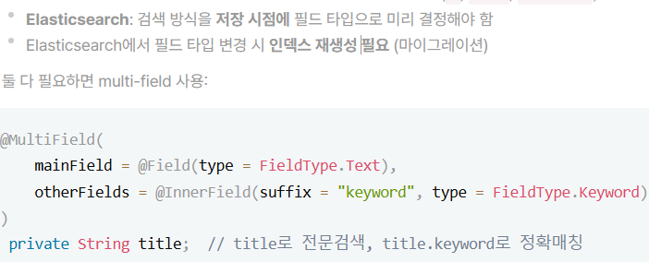
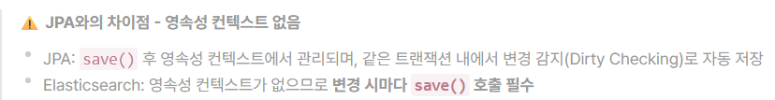
JPA와 ElasticSearch 간 차이에 의한 주의점 정리

Slide 7
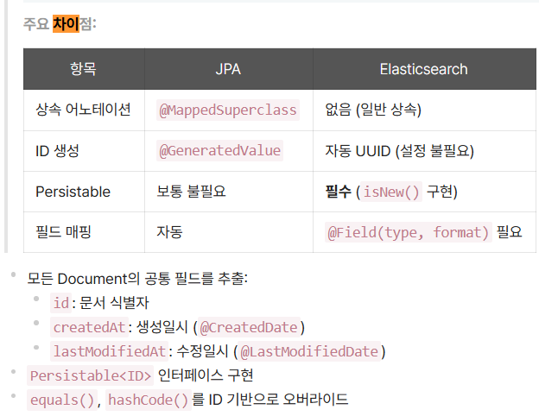
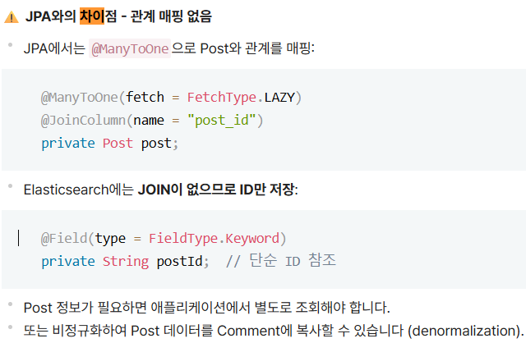
JPA와 ElasticSearch 간 차이에 의한 주의점 정리
사진 요약 : BaseDocument를 사용하자

Slide 8
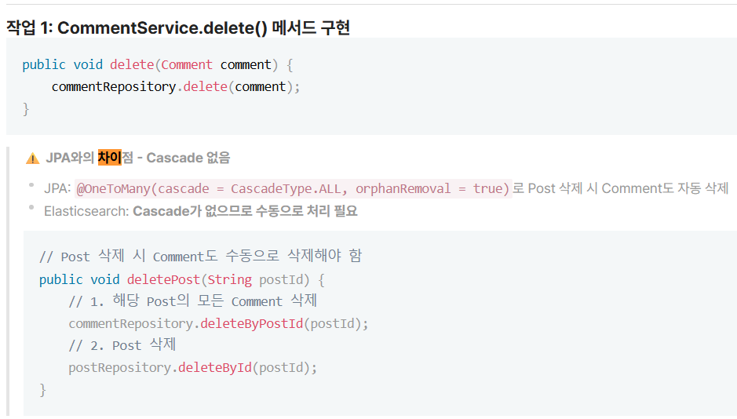
JPA와 ElasticSearch 간 차이에 의한 주의점 정리
요약: 부모 엔티티 삭제시 자식 엔티티 수동 삭제 필요

Slide 9
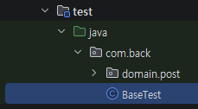
TDD를 위한 환경 구축
작업 1: Testcontainers 의존성 추가
→ elasticsearch는 test용 docker컨테이너를 제공한다. Junit 테스트 실행할때,
Testcontainers 가 Docker 데몬에 직접 요청해서 컨테이너 생성
테스트 종료시 컨테이너 정리.
testImplementation(platform("org.testcontainers:testcontainers-bom:1.19.8"))
testImplementation("org.testcontainers:junit-jupiter")
testImplementation("org.testcontainers:testcontainers-elasticsearch")
작업 2: BaseTest 클래스 생성
public class BaseTest {
@Container
public static final ElasticsearchContainer elasticsearchContainer
= new ElasticsearchContainer(
DockerImageName.parse("elasticsearch:nori")
)
.withEnv("discovery.type", "single-node")
.withEnv("xpack.security.enabled", "false")
.withExposedPorts(9200)
.waitingFor(
Wait.forHttp("/")
.forPort(9200)
.forStatusCode(200)
);
@DynamicPropertySource
public static void setElasticsearchProperties(DynamicPropertyRegistry registry) {
registry.add("spring.elasticsearch.uris", () -> elasticsearchContainer.getHttpHostAddress());
}
}

Slide 10
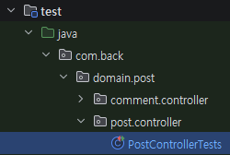
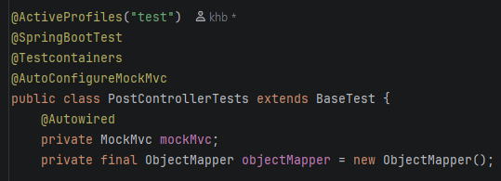
TDD를 위한 환경 구축
작업 3: PostControllerTests 클래스 생성
@SpringBootTest: 스프링 통합 테스트
@Testcontainers: Testcontainers 활성화
@AutoConfigureMockMvc: MockMvc 자동 설정
→ 없으면 MockMvc Bean 생성이 안됨.

